Slide 1

SEGURANÇA E SISTEMAS COMPUTACIONAIS AVALIAÇÃO A3
INTEGRANTES:
Wendel RA 824212260
Tobias RA 824126059
Nicholas RA 824139657

Slide 2
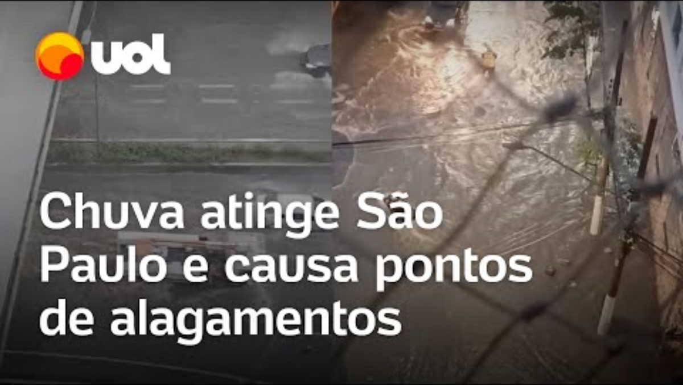
A SOLUÇÃO PREVENTIVA CONTRA O ALAGAMENTO NA CIDADE DE SÃO PAULO
d
Fonte: UOL – https://www.youtube.com/@uol

Slide 3


Introdução ao MSM
Proposta
(monitoramento de submersão metropolitana)
Solução tecnológica baseada na Internet das Coisas (IoT) para monitorar alagamentos em Cidades Inteligentes.

Slide 4
Introdução ao MSM
Tecnologia utilizada
(monitoramento de submersão metropolitana)
Rede de sensores inteligentes para monitorar pontos críticos e identificar riscos em tempo real.

Slide 5
Introdução ao MSM
Problema crescente
(monitoramento de submersão metropolitana)
Aumento na frequência de alagamentos em áreas urbanas devido às mudanças climáticas.
ABES – Associação Brasileira de Engenharia Sanitária e Ambiental. Impacto das Mudanças Climáticas na Gestão de Águas Urbanas no Brasil. São Paulo: ABES, 2021.

Slide 6
Introdução ao MSM
Impactos na sociedade
(monitoramento de submersão metropolitana)
Danos materiais, comprometimento da segurança e da qualidade de vida dos habitantes.
Organização Mundial de Meteorologia (OMM). Relatório Anual sobre Desastres Climáticos Globais. Genebra: OMM, 2023. Disponível em: https://public.wmo.int.

Slide 7
Introdução ao MSM
Benefícios
(monitoramento de submersão metropolitana)
Decisões rápidas e informadas.
Prevenção de desastres.
cidades mais seguras e sustentáveis
Proteção de Vidas

Slide 8
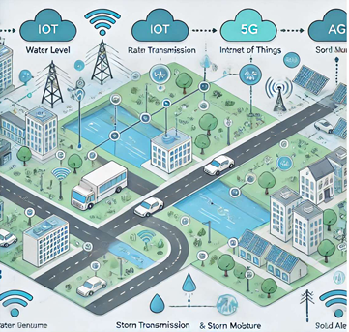
Arquitetura do Sistema
Sensores Inteligentes
Redes de Transmissão de Dados
Plataforma em Nuvem Inteligente

Slide 9
O Sistema de Monitoramento de Alagamentos Baseado em IoT
Redes de baixa potência e longo alcance Exemplo: O 5G ou 6G
Nível de Água
Volume de Chuva
Umidade do Solo

Slide 10
Funcionamento da plataforma
Análise de Dados em Tempo Real e Geração de Alertas
Recepção e análise contínua dos dados enviados pelos sensores.
Uso de Inteligência Artificial (IA) para detectar padrões indicativos de risco de alagamento.
Geração de alertas e previsões em tempo real.

Slide 11
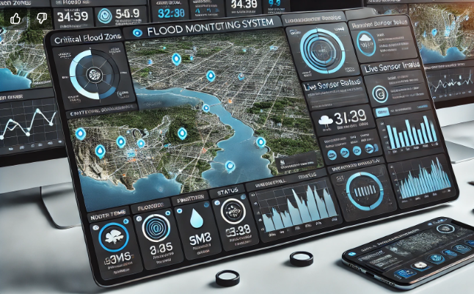
Exibição de informações:
Dados apresentados em um painel de controle (dashboard) acessível para autoridades e equipes de emergência.
Análise de Dados em Tempo Real e Geração de Alertas
(Imagem ilustrativa gerada por Inteligência Artificial)

Slide 12
Fase de Testes e Validação em Pequena Escala
Validação dos Sensores
Precisão
durabilidade

Slide 13
Fase de Testes e Validação em Pequena Escala
Teste de Tempo de Resposta e eficácia de Nuvem:
Estabilidade
IA confiável e eficaz

Slide 14
Fase de Testes e Validação em Pequena Escala
Teste Piloto em Campo:
Aplicação
Avaliação do Sistema

Slide 15
Impacto Esperado e Aplicabilidade para Outras Cidades
Escalabilidade
Aumento da Resiliência Urbana
Sustentabilidade

Slide 16
Benefícios:
Análise de Dados em Tempo Real e Geração de Alertas
Apoio na tomada de decisões informadas, como:
Bloqueio de vias.
Início de evacuações.
Minimização de danos e proteção de vidas.

Slide 17
Conclusão
Inovação contra desastres urbanos
Contribuições Estratégicas
Prevenção e utilidade
Sustentabilidade
Bem-estar

